Slide 1
Benedenverdieping Jaren ‘30 huis
Ontwerp Pieter Valk

Slide 2
ANALYSE
Het huis
Het betreft een vrij eenvoudig maar flink groot jaren ’30 huis. De indeling is standaard met een woonkamer en-suite (waar ooit vermoedelijk schuifdeuren hebben gezeten) en een vermoedelijk deels aangebouwde keuken en bijkeuken. De zitkamer is lang en riant. Ook in de breedte. De eetkamer en keuken zijn beiden aan de krappe kant waarbij vooral in de eetkamer de breedte een punt van aandacht is. De keuken mag verplaatst worden maar dan blijft er op de plek van de keuken een ruimte ‘over’ waar de bijkeuken op uit komt.
De bewoners
Twee mannen van begin veertig. Beiden fulltime werkzaam. Ze komen uit een appartement dat klassiek en met gebruik van veel glitter en glamour was ingericht. Ze zijn op die stijl uitgekeken. Het huis is een huis waar ze oud willen worden.
De woonwens
Het huis moet een thuis worden. Ze willen er veel tijd doorbrengen en willen ook vrienden kunnen ontvangen en entertainen. Er is dan ook behoefte aan een luxe keuken met een eetgelegenheid dicht bij. In de zitkamer moeten 6 mensen comfortabel kunnen loungen. Ze willen ook graag een vuurpartij en een plek voor een niet te grote flatscreen. Het huis moet veel opbergruimte hebben. Qua sfeer zijn ze duidelijk de glitter en glamourfase voorbij. Ze willen een eigentijds interieur met opvallend kleurgebruik en bijzondere elementen.

Slide 3
VISIE
Algemeen
Het huis is ruim en statig en heeft een sobere lijnvoering. Een ontwerp waarbij de sobere lijnvoering maar wel het statige samenkomen is wenselijk. Het huis is gebouwd in de jaren ’30. Interieurs in die tijd kenmerken zich door Art Deco-invloeden, stevige en robuuste materialen als marmer, donker hout en chroom en design met weinig tierelantijnen. Deze kenmerken zijn, in een modern jasje, doorgevoerd in het ontwerp. Het ontwerp kenmerkt zich verder door een knipoog naar de grootstedelijke sfeer van New York en Parijs in de jaren ’20 en ’30 van de vorige Eeuw.
Indeling
Het huis vraagt om een heldere indeling van functies. De kamers verschillen te veel van formaat om de indeling rigoureus om te gooien. De keuken en eetkamer houden dan ook hun plek. De grootte van de zitkamer en de beperkte ruimte in de eetkamer, keuken en serre betekenen dat een ontwerp waarbij optimaal wordt omgegaan met de beschikbare ruimte noodzakelijk is.
Het centraal geplaatste haardmeubel met ruimte voor TV biedt een rustige en niet te indringende scheiding tussen de functies in de zitkamer. Door het meubel aan beide kanten open te houden blijft zicht op de tuin ook vanaf de zitkamer gewaarborgd. De muur tussen zit- en eetkamer en keuken en serre vraagt de aandacht als men de woning betreedt. Hier is dan ook over de volle breedte een maatwerk kast geplaatst met gekleurde elementen waarachter hier en daar gematigde verlichting geplaatst kan worden. De eetkamer, geinspireerd door diners en brasseries, is in een standaard opstelling te gebruiken als eethoek voor een klein gezelschap met ruimte voor laptop, krant of administratie. Bij een groot gezelschap kunnen de tafels aan elkaar geschoven worden zodat er met tot wel 10 man royaal gegeten kan worden.
Materialen
Marmer, hout, parket, chroom, rijke stoffen en diepe warme en contrasterende kleuren.

Slide 4
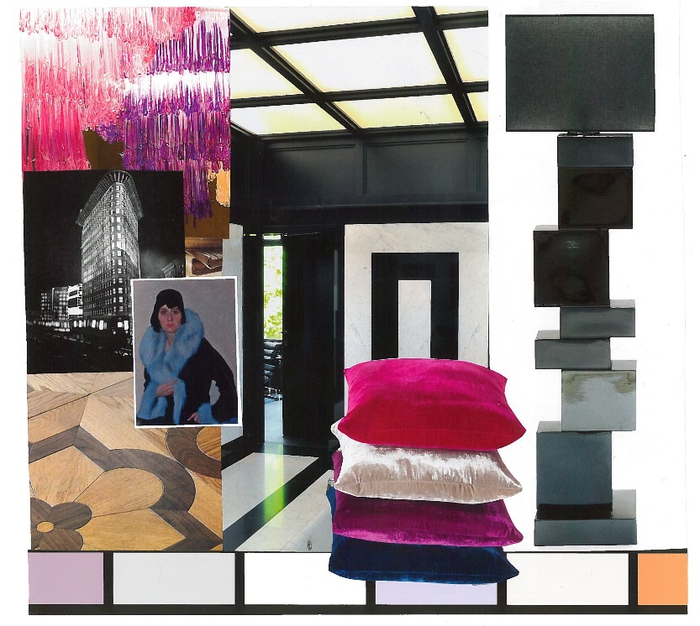
MOODBOARD

Slide 5
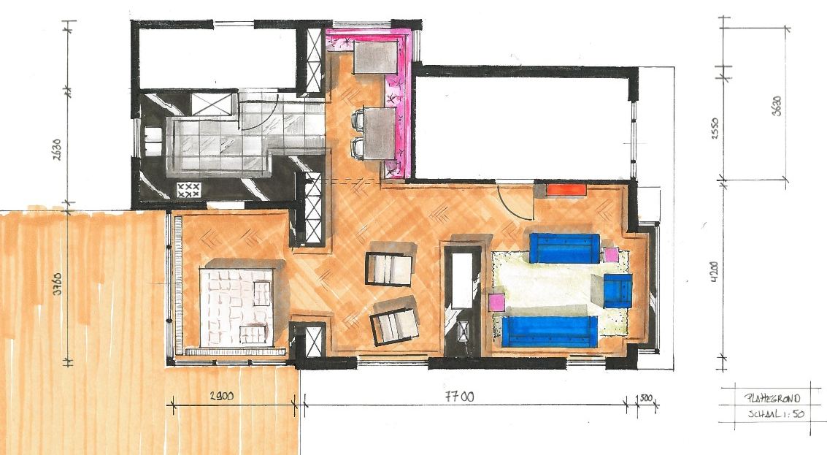
PLATTEGROND

Slide 6
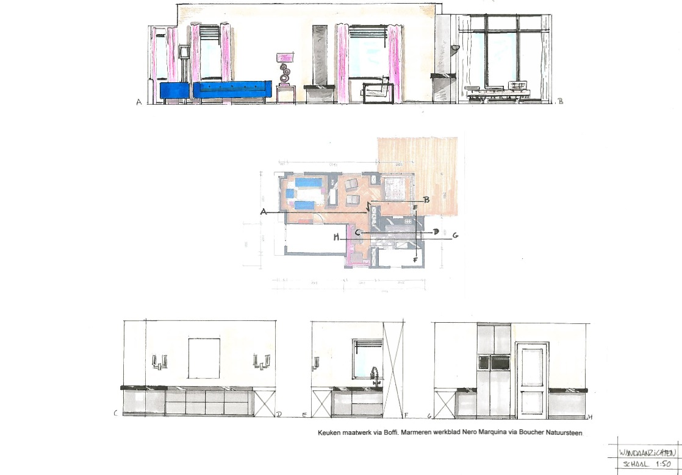
WANDAANZICHTEN

Slide 7
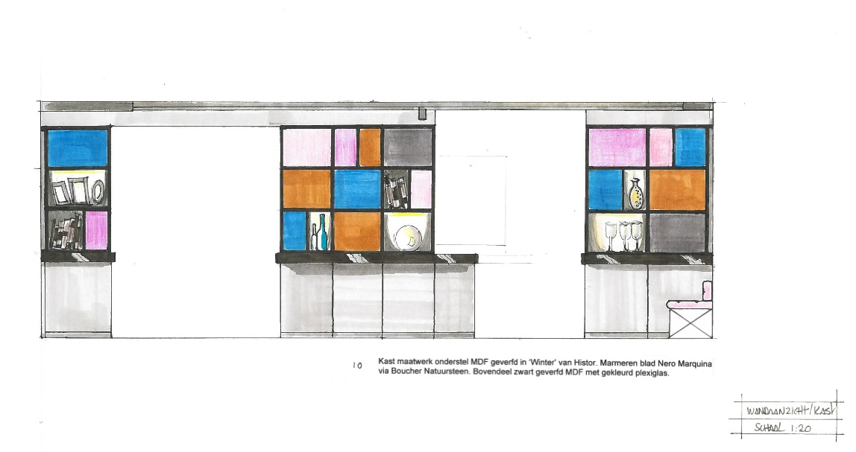
WANDAANZICHT KAST

Slide 8
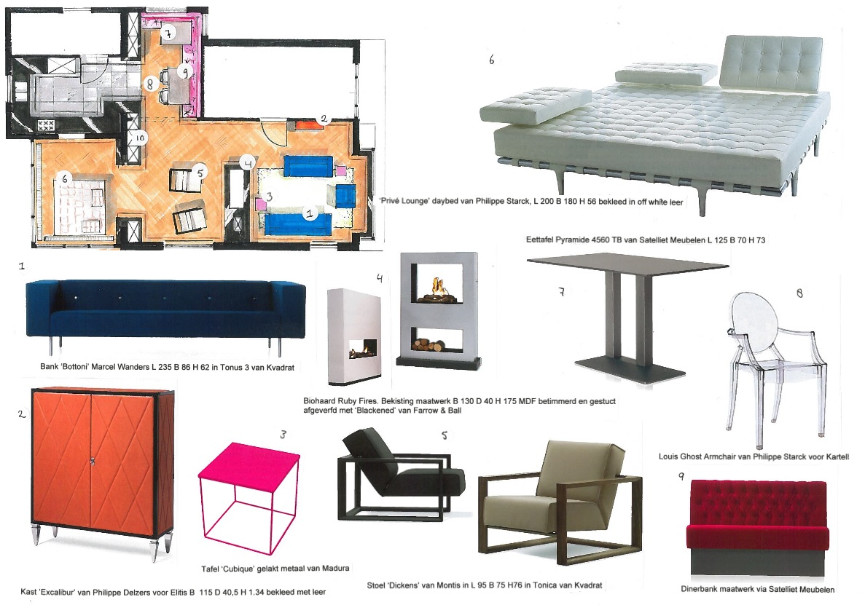
INRICHTINGSELEMENTEN

Slide 9
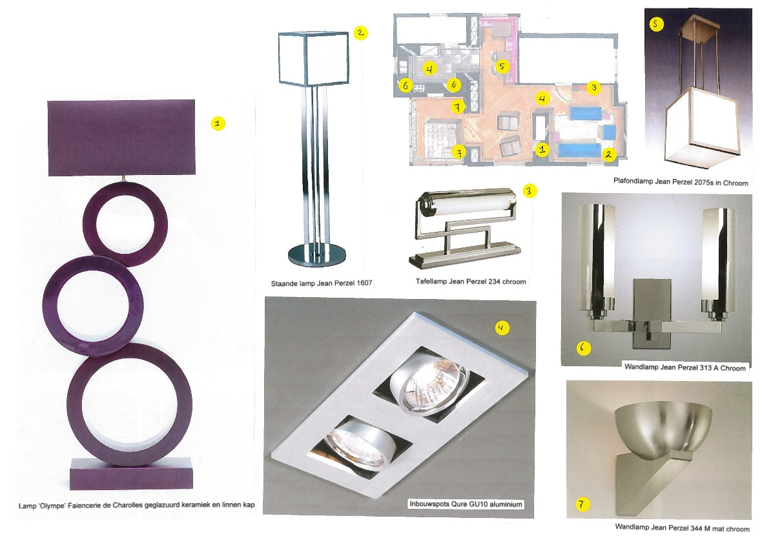
VERLICHTINGSELEMENTEN

Slide 10
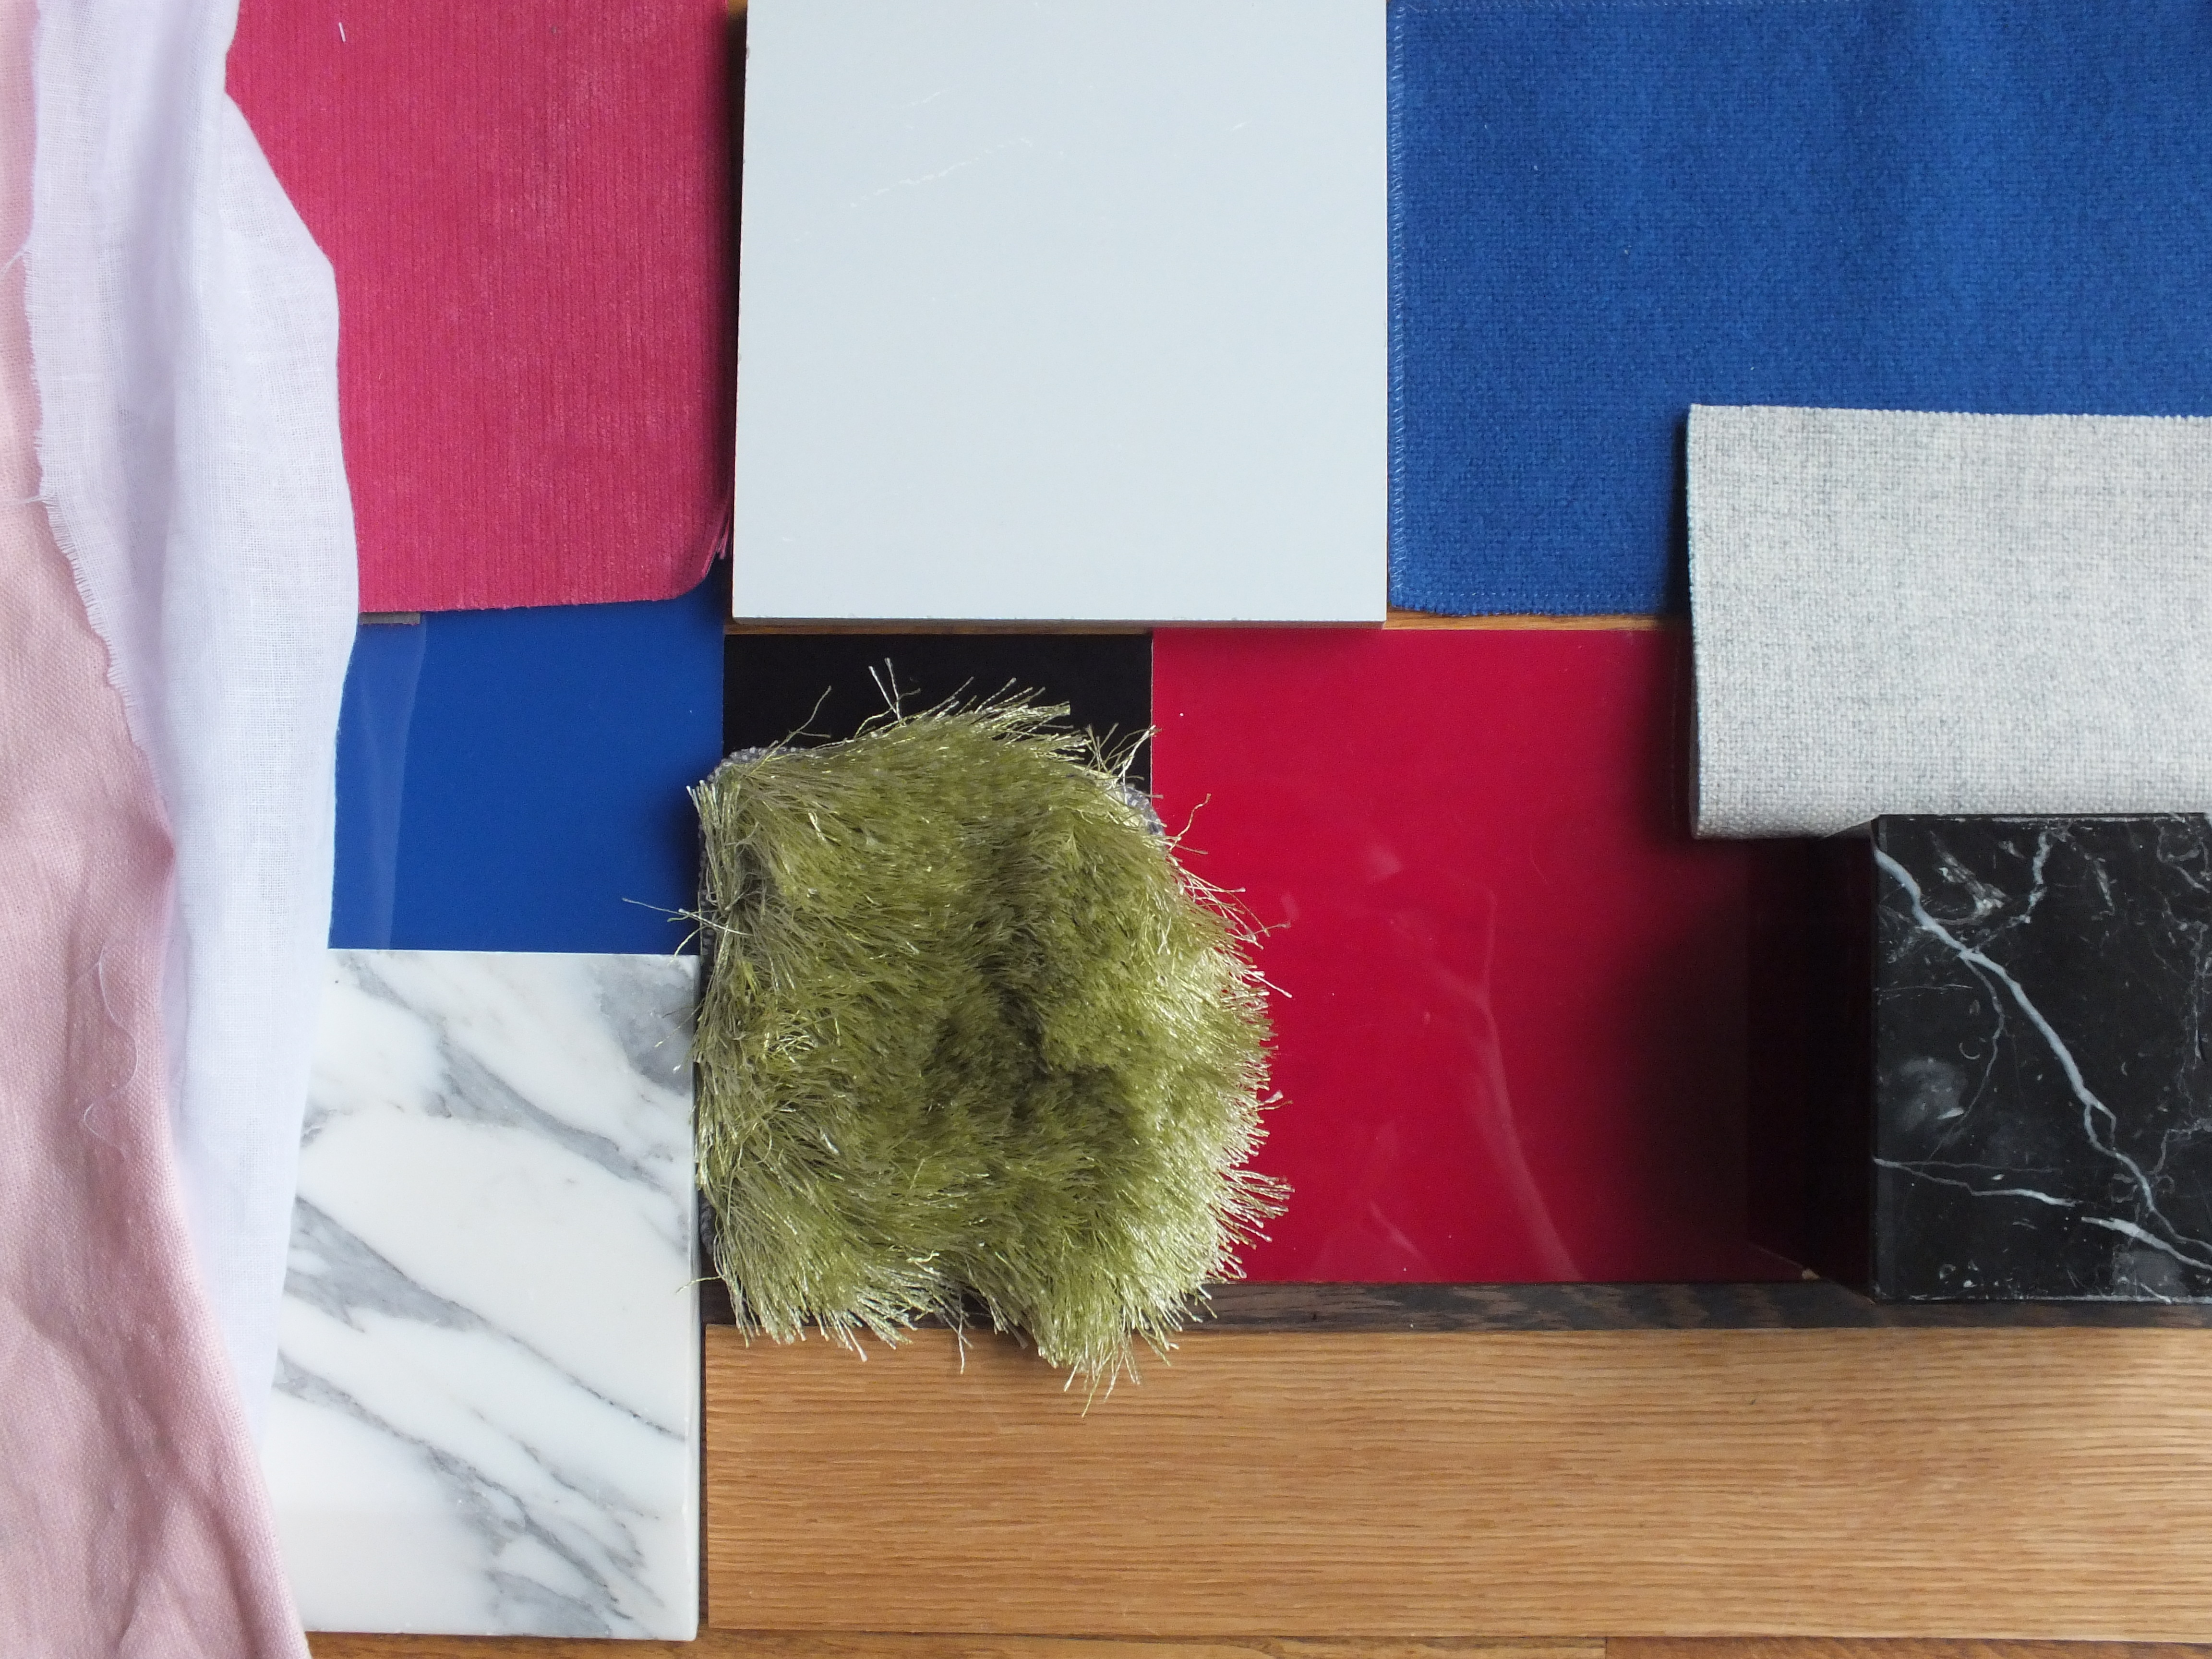
MATERIALEN

Slide 11
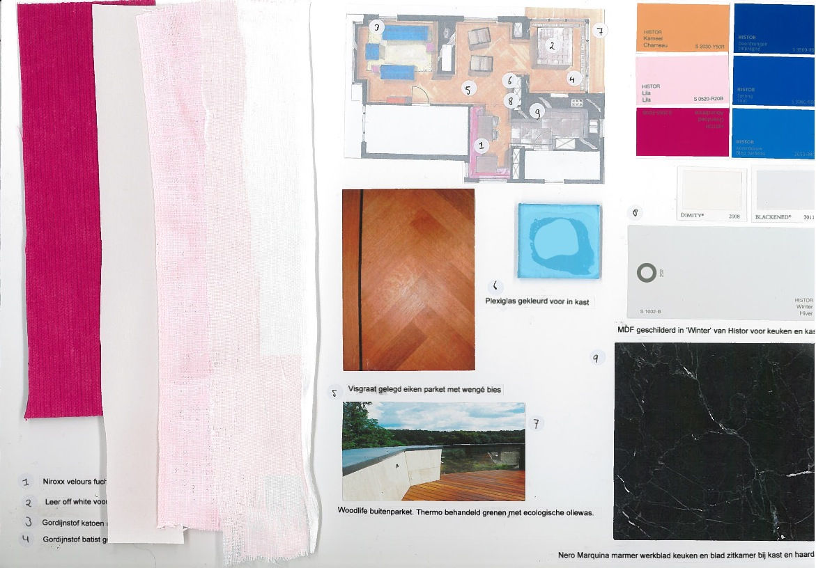
MATERIALEN

Slide 12
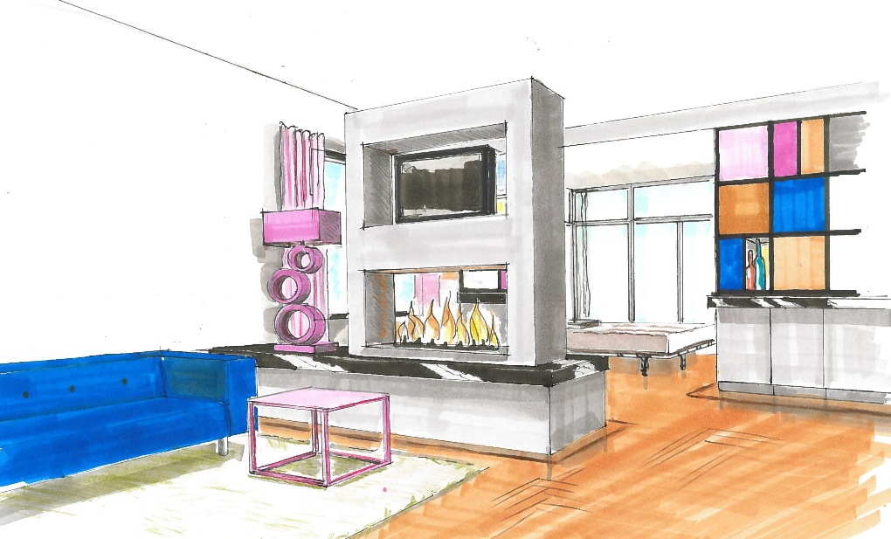
PERSPECTIEFTEKENING ZITKAMER RICHTING SERRE

Slide 13
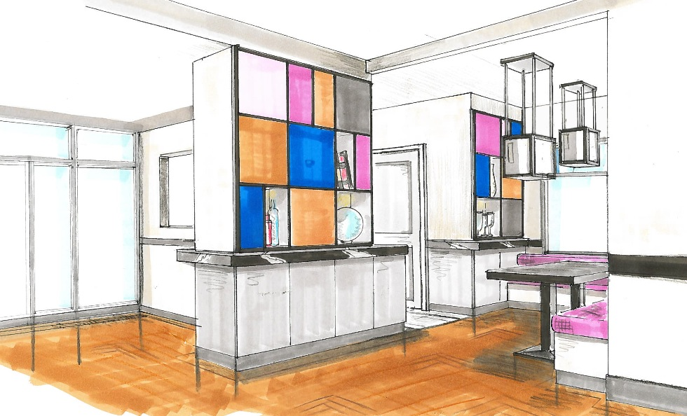
PERSPECTIEFTEKENING EETKAMER

